Slide 1
  Лесные пожары

Slide 2
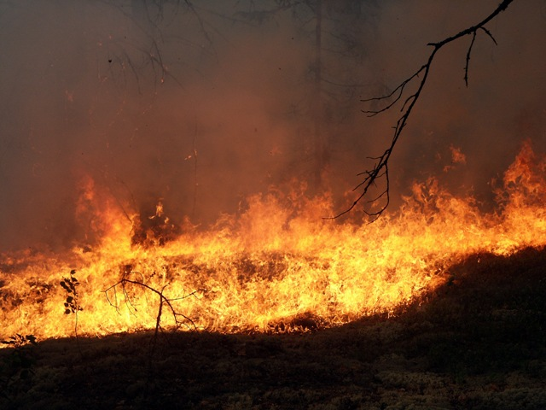
Виды лесных пожаров
Лесной пожар — это неконтролируемое горение растительности, стихийно распространяющееся по лесной территории. Пожары, охватывающие обширные территории в течение короткого промежутка времени, называют катастрофическими (крупными, массовыми). Лесные пожары ежегодно возникают в лесах России, а также в других странах мира на обширных площадях и нередко принимают характер стихийного бедствия.

Slide 3
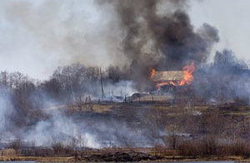
Лесные пожары уничтожают лесной фонд России, а в засушливые годы они представляют чрезвычайную опасность и для населения, поскольку к моменту начала борьбы, как правило, уже успевают развиться на большой площади. При этом возникает непосредственная угроза уничтожения огнем населенных пунктов и объектов народного хозяйства, расположенных вблизи лесных массивов, а также сильное задымление и загазованность территорий, даже удаленных от кромки леса.

Slide 4
  Возникновение очагов лесных пожаров наиболее вероятно в пожароопасный сезон. Это период от момента схода снега, подвыхания прошлогодней отмершей травы и листвы, до начала дождливого сезона осенью, либо выпадения снежного покрова.
  Лесные пожары в зависимости от вида сгорающих материалов делятся на низовые, верховые и подземные.

Slide 5

Низовой пожар — лесной пожар, распространяющийся по нижним ярусам лесной растительности, лесной подстилке, опаду. Разновидностью низового является валежный пожар, при котором горючим материалом служит также древесина, расположенная на поверхности почвы. Низовой пожар может стать причиной возникновения верхового пожара и подземного пожара.

Slide 6
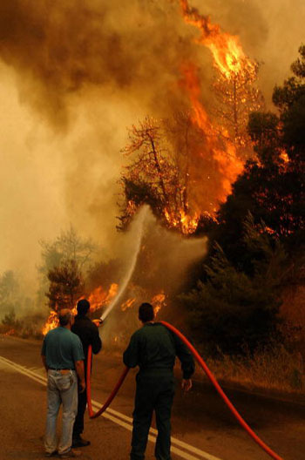
Верховой лесной пожар охватывает весь полог леса, при этом низовой огонь распространяется как составная часть верхового пожара. Проводником горения при верховых пожарах служит слой хвои (листьев) и веточек кронового пространства деревьев. Но самый страшный — это лесной пожар, который охватывает все компоненты лесного биогеноценоза, растительный и животный мир леса.

Slide 7
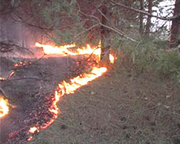
Кромка пожара — это полоса горения, окаймляющая внешний контур лесного пожара и непосредственно примыкающая к участкам, не пройденным огнем.

Slide 8
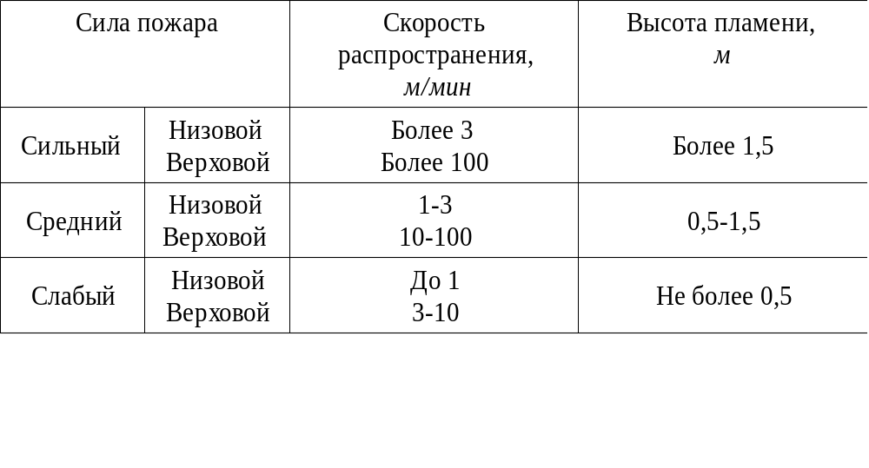
По скорости продвижения кромки, а также по высоте пламени верховые пожары, как и низовые, принято делить на слабые, средние и сильные.

Slide 9
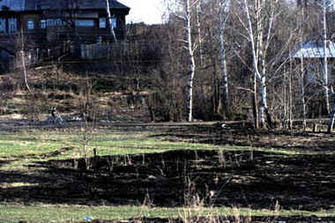
Подземный или торфяной лесной пожар — лесной пожар, при котором горит торфяной слой, находящийся в земле от глубины 0,3 до десятков метров. Он характеризуется беспламенным горением торфа, накоплением большого количества тепла и низкой скоростью продвижения кромки пожара (до нескольких метров в сутки). Из-за выгорания торфа под верхним слоем почвы образуются значительные пустоты, опасные возможным провалом для людей и техники, работающих в районе пожара.

Slide 10
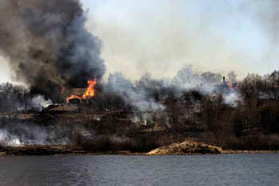
Во время пожара наибольшую опасность для людей представляет:
Огонь,
Высокая температура воздуха,
Ядовитые газы,
Обрушение деревьев. Образуются обширные зоны задымления, опасные для людей. Лесной пожар может стать причиной возникновения вторичных поражающих факторов, особенно если в зоне пожара или вблизи нее находятся промышленные объекты и населенные пункты.

Slide 11
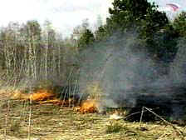
Лесные пожары относят к группе ландшафтных. В эту же группу относят степные и полевые пожары. Они возникают на открытой местности при наличии сухой травы или созревших хлебов. При сильном ветре, скорость степного пожара достигает 25-30 км/ч, а — пожара зерновых культур в 2-3 раза меньше.

Slide 12
Причины возникновения лесных пожаров
  Основной причиной лесных пожаров является безответственное отношение людей, которые не проявляют в лесу должной осторожности при пользовании огнем, особенно в пожароопасный сезон.
  Сильные пожары от удара молнии весьма редкое явление, поскольку грозы часто сопровождаются дождем.
  Гораздо чаще причинами пожара становятся:
  Брошенная горящая спичка, окурок, горячий пепел (из курительной трубки);
  Употребление при охоте пыжей из легковоспламеняющихся или тлеющих материалов;
  Промасленный или пропитанный бензином, керосином или иными горючими веществами обтирочный материал, оставленный в лесу автолюбителем или охотником;
  Оставленные на солнце бутылки или осколки стекла;
  Зажигание травы под деревьями;
  Разведение костров без соблюдения строгих мер безопасности.

Slide 13
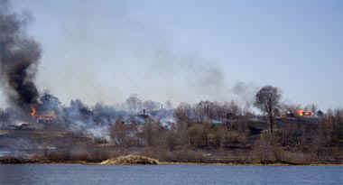
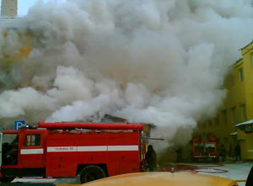
На возникновение, скорость распространения, длительность и масштаб пожаров оказывают влияние следующие факторы: - температура и относительная влажность воздуха; - количество и состояние горючих материалов; - рельеф местности, наличие естественных преград (рек, дорог, вспаханных полей); - скорость ветра; - действия по профилактике и тушению пожаров.

Slide 14
Профилактика лесных и торфяных пожаров, их неблагопрятных последствий
  Помни! От тебя многое зависит!
  Не оставляй в лесу бутылки или осколки стекла, которые фокусируя солнечные лучи, способны сработать как зажигательные линзы;
  Не зажигай траву под деревьями, на лесных полянах, прогалинах и лугах, на дачных участках, а также стерню на полях, расположенных в лесу;
  Не разводи костры в хвойных молодняках, торфяниках, лесосеках с порубочными остатками и заготовленной древесиной, в местах с подсохшей травой, под кронами деревьев, а также на участках поврежденного леса (ветровал, бурелом) и старых горельниках. А уж если нужда заставляет это сделать, то постарайся дважды и трижды застраховаться известными тебе способами от возникновения пожара.

Slide 15
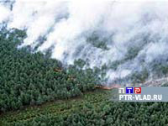
Жители района, в котором возникла опасность лесных или торфяных пожаров, оповещаются об угрозе или о факте возникновения.
Жители, независимо от усилий спасателей или во взаимодействии с ними, должны осуществлять меры по предупреждению возгорания строений (вырубка деревьев, запасы воды и песка).

Slide 16
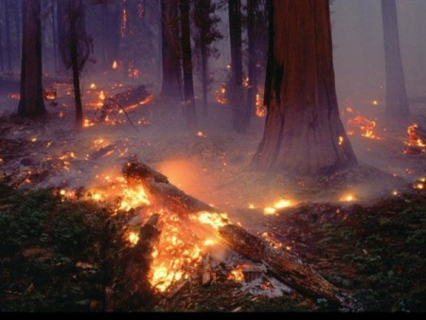
Подготавливается к эвакуации или складируется в безопасных местах имущество, готовится к выводу или выводится из угрожаемой зоны домашний скот. Имущество может быть сохранено в каменных , без горючих конструкций, строениях, в земляных ямах.
На случай общей эвакуации местные жителеи собирают наиболее ценные и необходимые вещи, документы, готовят личные транспортные средства. Спасательные службы передают информацию о способах эвакуации, местах сбора и возможных маршрутах движения.

Slide 17
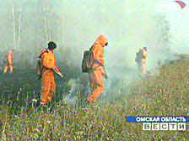
Меры безопасности в зоне лесных пожаров.
Если от туристского костра произошло загорание в лесу, то нужно попытаться сразу его ликвидировать.
Простейшим способом тушения пожара является его захлестывание, сбивание пламени с помощью веток, мешковины, кусков брезента, чехлов от палаток, одеял. Удары надо производить наклонно в направлении выгоревшей площади с последующим сметанием горящих частиц в обгоревшую сторону.
Зону огня следует оцепить. Каждому человеку отводится часть кромки огня.
При тушении способом засыпки огня грунтом участники тушения двигаются один за другим — первый подавляет кромку пожара, разбрасывая на нее грунт(можно с водой), второй — тлеющие участки ветками, ногами и др.

Slide 18
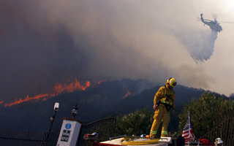
Лесной пожар локализуется также водой, если в районе пожара имеются водоисточники.
Для локализации подземного (торфяного) пожара необходимо вокруг очага прокопать оградительную канаву шир. 0,7-1,0 м и глуб. до минерального грунта или грунтовых вод, срубить и оттащить с торону от пожара деревья и кустарники, края канавы посыпать грунтом.
Слабые степные пожары тушатся захлестыванием кромки огня, применением воды и химикатов.Более сильные пожары локализуются путем устройства заградительных полос шир. до 20 м (края которой окапываются а середина выжигается).Один из способов тушения массовых пожаров является пуск встречного огня (отжиг) от опорной полосы.
Для этого выбирается река, дорога, берег озера,просека, болото или создается полоса на местности шир. не менее 30-40 см, очищенная от горючих материалов, или перекопанная. Опорная полоса должна полностью окружить очаг пожара (замкнуть) или своими краями упереться в препятствия, которые могут задержать продвижение огня (реки, озера, дороги и др.)‏

Slide 19
  Человек в непосредственной близости от огня может находиться не более получаса, после чего необходимо отдохнуть 20-30 мин вне зоны задымления и теплового воздействия.
  До начала работ по тушению пожара нужно определить места для укрытия от огня(овраги, водоемы, ямы) и пути подхода к ним.
  В группе по тушению должен быть выбран старший и наблюдатель.
  Выходить из зоны пожара надо навстречу ветру, используя открытые пространства — поляны, просеки, дороги.
  При необходимости прохода через зону горения следует задержать дыхание или использовать простейшие повязки, платки, шарфы, чтобы при вдохе не обжечь дыхательные пути, не наглотаться дыма.
  Загоревшуюся одежду следует тушить водой или набрасыванием одеяла, брезента. Нельзя в горящей одежде бежать!
  Безопаснее работать в сапогах, в брезентовой или мокрой одежде, каске(головном уборе с дополнительной прокладкой из бумаги, картона).
  Особая осторожность при тушении подземного пожара. Кромка не всегда заметна - возможны провалы. Продвигаться нужно группами.
  Активные и правильные действия в зоне пожара, дисциплина в группе и взаимовыручка позволяют уменьшить его угрозу для жизни и здоровья людей!

